Slide 1
شکلات
ارائه دهنده :بزرگی

Slide 2
فهرست
انواع شکلات
فرآیند تولید
خواص تغذیه ای
واژه نامه شکلات
مقدمه
تاریخچه کشف شکلات
درخـت کـاکـائو (CACAO TRE)
ترکیبات شکلات

Slide 3
مقدمه
شکلات یکی از پرطرفدارترین و متنوع ترین خوراکی های دنیا محسوب می شود که انواع مغزدار و حاوی اسانس، شکلات را به یکی از محبوب ترین چاشنی های دنیا تبدیل کرده است.
به عنوان مثال مردم آمریکا سالیانه حدود 1/4 میلیارد کیلو شکلات مصرف می کنند که سهم هر فرد به طور تقریبی 5/2 کیلوگرم می شود.این در حالی است که حدود 15 درصد زنان هر روز شکلات مصرف می کنند. در میان کشورهای جهان نیز کشور سوئیس با میانگین 1/1 کیلوگرم برای هر فرد در سال، رتبه نخست مصرف شکلات را دارد.

Slide 4
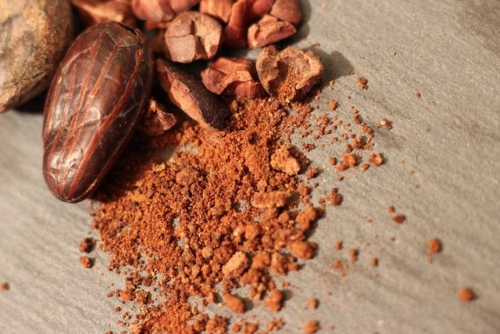
تاریخچه کشف شکلات
سرخپوستان مایا نخستین کسانی بودند که لذت طعم کاکائو را کشف کردند
شکلات از درخت تئوبروما تهیه می گیرد. تئوبروما یک کلمه یونانی به معنای غذای خدایان است. مصرف شکلات به 1500 سال پیش باز می گردد که برای نخستین بار قوم مایا در آمریکای مرکزی و متعاقب آن آزتک ها در مکزیک کنونی، اقدام به تولید شکلات و مصرف آن کردند.

Slide 5
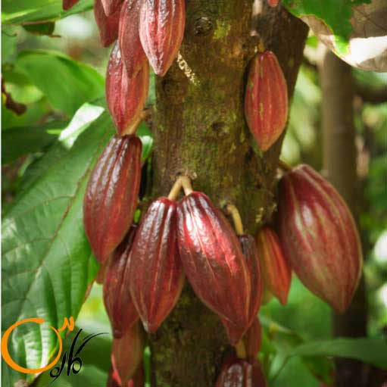
درخـت کـاکـائو (CACAO TRE)
درخت کاکائو معمولا درنواحی استوایی و بویژه در آمریکای جنوبی، آفریقا و اندونزی می رویـد. مـیـوه درخـت کاکائو به بزرگی یــک آنـاناس کوچک است. دانه های این میوه همان دانـه های کاکائو را تشکیل میدهند (CACAO BEANS)

Slide 6
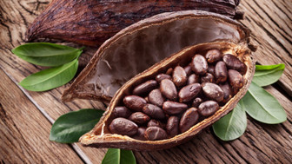
درخـت کـاکـائو (CACAO TRE)
دانه های کاکائو از لحاظ کیفیت به ۳ دسته تقسیم میگردند:
CRIOLLO :دانه های کریولو گرانقیمت ترین، کمیاب ترین و بهترین نوع از دانه کاکائو میباشد.
FORASTERO :دانـه های فـوراسترو سخت تر از کریولو بوده و %۸۰ کاکائو جهان را به خود اختصاص میدهد.
TRINITRIO :دانه های تریـنیتریو نــوع پـیوندی دو دانه فــــوق میباشد. %۱۵ کل کاکائو جهان را به خود اختصاص میدهد.

Slide 7
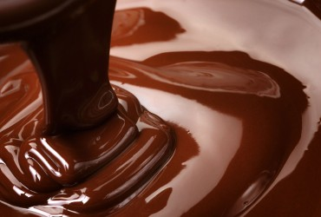
ترکیبات شکلات
شکلات مخلوطی از دانه های برشته کاکائو و ذرات فوق العاده ریز شکر با یا بدون کره کاکائو است.
کره کاکائو، چربی است که به طور طبیعی در دانه کاکائو وجود داشته و بسته به محل رویش و درجه رسیدن دانه می تواند تا 58% نیز برسد.
دانه کاکائو حاوی بیش از 400 ترکیب است. در میان این ترکیبات می توان از فیبر خام، نمک های مصرفی، کافئین، تئوبرومین که هردو محرک می باشند و نشاسته نام برد.
این دو ترکیب در طعم تلخ کاکائو نیز نقش دارند.دانه کاکائو همچنین حاوی تیرآمین و فتیل اتیل آمین می باشد که هر دوی این مواد باعث هوشیاری بیشتر می شود.

Slide 8
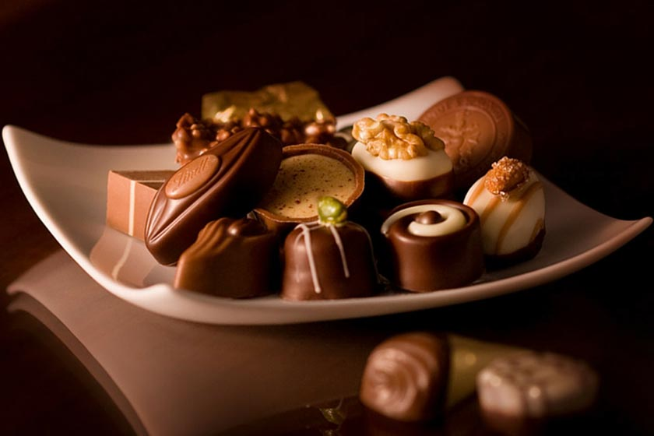
انواع شکلات
شکلات ساده (شکلات تیره)
شکلات شیر
شکلات Couverture یا شکلات روکش
شکلات تیره (تلخ)
شکلات سفید
شکلات های بدون قند

Slide 9
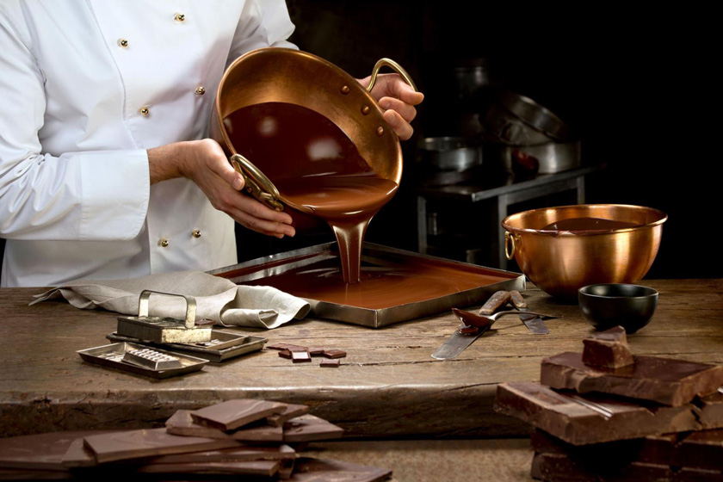
فرآیند تولید شکلات
در کارخانه شکلات و کاکائوسازی، دانه های کاکائو را طی مراحل زیر به شکلات، پودر و کره کاکائو تبدیل می نمایند:
انتخاب گونه
تمیزکردن و شستشوی دانه ها (Bean Cleaning)
تخمیر دانه
بو دادن (Roasting)
جداکردن پوسته از دانه (Winnowing)
آسیاب کردن دانه (Milling)
جدا کردن پودر کاکائو از کره کاکائو
مخلوط کردن مواد اولیه
یکنواخت کردن و کاهش اندازه ذرات در مخلوط مواد اولیه
حذف اسید استیک و ایجاد تغییرات مطلوب در ویسکوزیته، رنگ، اندازه ذرات
تمپرینگ (Tempering)
قالب گیری شکلات

Slide 10
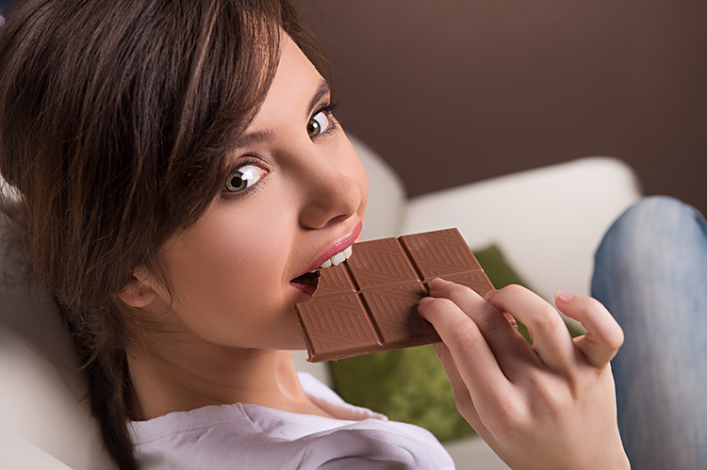
خواص تغذیه ای
شکلات حاوی یبش از 300 نوع ماده شیمیایی مانند فلاونوئیدها، فلاوانول، کاتشین، منیزیم، آهن، موادمحرک دهنده عصبی (تئوبرومین و کافئین)، کلسیم، ریبوفلاوین، تیامین و ویتامین است.
همچنین در اثر خوردن شکلات، هورمونی به نام آندورفین در بدن آزاد می شود که احساس شادی را در مصرف کننده به دنبال دارد.
کاکائو دارای مواد چربی و پرکالری است و اگر بعد از غذا به خصوص مواد غذایی سنگین و پرچرب مصرف شود، دستگاه هاضمه را به زحمت می اندازد. دانه کاکائو دارای 50 درصد چربی است.

Slide 11
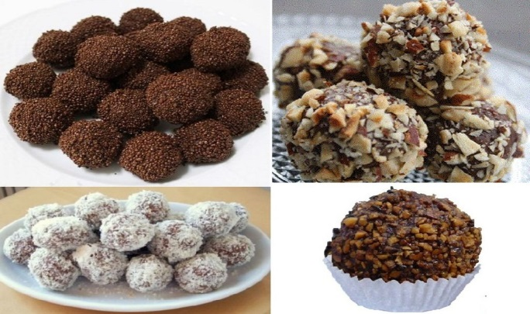
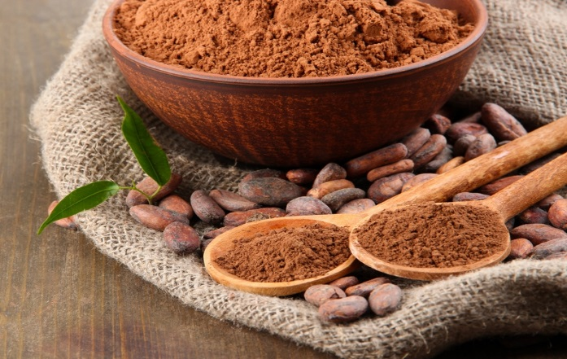
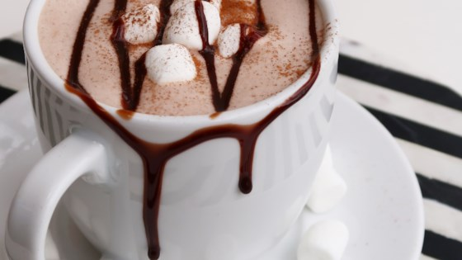
واژه نامه شکلات
TRUFFLEترافل: نوعی شکلات که از شکلات، خامه، کره و روکشی از کاکائو تهیه میگردد.
DUTCH POWDER :پودر کاکائوئی میباشد که توسط ماده ای با خاصیت قلیایی فرآوری شده تا اسیدهای طبیعی موجود در آن خنثی گردد. این نوع پودر کاکائو تیره رنگ تر از پودر کاکائو معمولی بوده و طعمش نیز اندکی متفاوت تر است.
HOT CHOCOLATE هات چاکلت: نــوشیدنی است کـه از تــــرکیب شیر، شکلات و یا پودر کاکائو، و شکر تهیه میگردد.

Slide 12
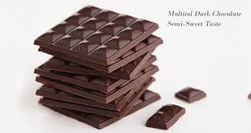
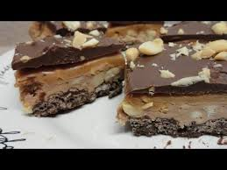
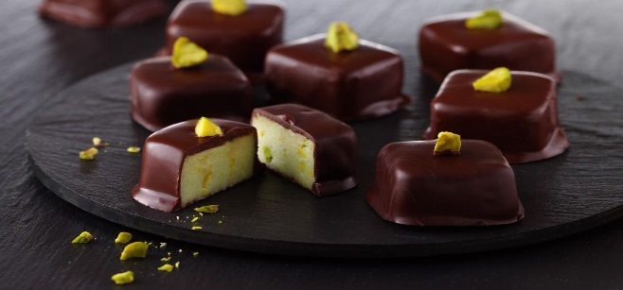
واژه نامه شکلات
MALTITOL مالتیتول: قند جـایـگـزین شــکر معمولی میباشد که سبب افزایش قند و انسولین خون نشده و در شکلاتهای رژیمی از آن استفاده میگردد.
PRALINE پرالین: نوعـی مــغزی شکلاتهای مغز دار میباشد که از کارامل، بادام و یا فندق برشته و وانیل تهیه میگردد.
NOUGATINE نوگاتین: نوعی مغزی شکلاتهای مغز دار میباشد که از کارامل،بادام و یا فندق برشته،سفیده تخم مرغ و عسل تهیه میگردد.
MARZIPAN مارزیپان: نوعی مغزی شکلاتهای مغز دار میباشد که از بادام آسیاب شده و شکر سفید تهیه میگردد

Slide 13
پایان

